Slide 1
Прикладное программирование
Лекция 1. Системы управления версиями. Автоматическое тестирование.

Slide 2
Проблема
Работа в команде над одним проектом
Необходимость иметь актуальную версию исходного кода в любой момент времени
Необходимость просмотра внесенных изменений другим участником команды
Необходимость использовать более старую версию исходного кода
Необходимость работать над несколькими версиями одного и того же проекта одновременно

Slide 3
Определение
Система управления версиями (Version Control System, VCS или Revision Control System) — программное обеспечение для облегчения работы с изменяющейся информацией. Система управления версиями позволяет хранить несколько версий одного и того же документа, при необходимости возвращаться к более ранним версиям, определять, кто и когда сделал то или иное изменение, и многое другое.

Slide 4
Цикл работы
Создание хранилища на выделенном сервере, к которому все участники команды имеют доступ
Копирование данных хранилища на локальную машину – Checkout
Внос изменений в локальный файл
Получение новых изменений, сделанных другими разработчиками – Update
Разрешение конфликтов при одновременном изменении одного участка кода разными людьми – Resolve Conflict
Слияние изменений в локальном репозитории – Pull
Отправка изменений в удаленный репозиторий – Push
Слияние изменений в удаленном репозитории - Commit

Slide 5
Git
Разработана Торвальдсом в 2005 году
Позволяет делать локальные репозитории и производить слияние элементов
Поддерживается создание ветвей и выбор основной ветки на уровне приложения
Поддерживается создание суб-репозиториев и создание ветвей внутри
Приложения – tortoiseGit, mSysGit

Slide 6
SVN
Разработана компанией CollabNet в 2004 году
Упрощает работу с удаленным репозиторием, убирая команды pull, push и локальные репозитории
Копирование объектов с разветвлением истории изменений
Приложения – TortoiseSVN, Smart SVN

Slide 7
Mercurial (Hg)
Разработана в 2005 году
Обладает теми же возможностями, что и Git
Преимущества – наличие в первых версиях пользовательского интерфейса приложения, облегчающего работу с репозиторием
Приложения – Atlassian Source Tree

Slide 8
TFVC
Team Foundation Version Control
Разработана компанией Microsoft
Хранит не разницу между изменениями, а полностью весь код
Отсутствие локального репозитория
Приложения – Visual Studio 2012+

Slide 9
Статистика

Slide 10
Процесс разработки ПО
Анализ
Проектирование
Программирование
Документирование
Тестирование

Slide 11
Тестирование
Проверка соответствия между реальным и ожидаемым поведением программы, осуществляемая на конечном наборе тестов, выбранном определенным образом. [IEEE Guide to Software Engineering Body of Knowledge, SWEBOK, 2004]
Одна из техник контроля качества, включающая в себя активности по планированию работ (Test Management), проектированию тестов (Test Design), выполнению тестирования (Test Execution) и анализу полученных результатов (Test Analysis)

Slide 12
Виды тестирования
По объекту тестирования
Функциональное
Тестирование локализации
Тестирование безопасности
Тестирование производительности
Юзабилити тестирование

Slide 13

Функциональное тестирование
Тестирование ПО в целях проверки реализуемости функциональных требований, то есть способности ПО в определенных условиях решать задачи, нужные пользователям.

Slide 14
Тестирование пр-ти
Проводится с целью определения, как быстро работает вычислительная система или её часть под определённой нагрузкой. Также может служить для проверки и подтверждения других атрибутов качества системы, таких как масштабируемость, надёжность и потребление ресурсов.
Различают нагрузочное тестирование, стресс-тестирование, тестирование стабильности

Slide 15
Юзабилити тестирование
Проверка эргономичности, то есть, насколько удобно пользователю будет взаимодействовать с ПО

Slide 16
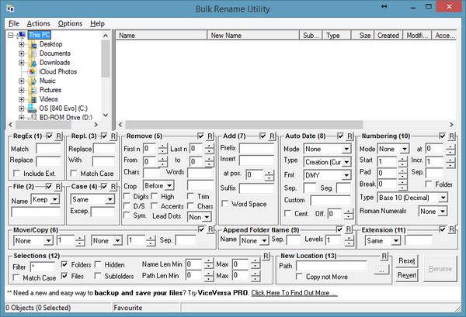

Slide 17
Тестирование безопасности
Оценка уязвимости программного обеспечения к различным атакам
В ходе тестирования безопасности испытатель играет роль взломщика. Ему разрешено все:
попытки узнать пароль с помощью внешних средств;
атака системы с помощью специальных утилит, анализирующих защиты;
подавление, ошеломление системы (в надежде, что она откажется обслуживать других клиентов);
целенаправленное введение ошибок в надежде проникнуть в систему в ходе восстановления;
просмотр несекретных данных в надежде найти ключ для входа в систему.

Slide 18


Тестирование локализации
Процесс адаптации программного обеспечения к культуре какой-либо страны

Slide 19
Модульное (Unit) тестирование
Процесс в программировании, позволяющий проверить на корректность отдельные модули исходного кода программы
Позволяет достаточно быстро проверить, не привело ли очередное изменение кода к появлению ошибок в уже оттестированных местах программы, а также облегчает обнаружение и устранение таких ошибок
Этот тип тестирования выполняется программистами

Slide 20
Модульное (Unit) тестирование
Не нужно писать тесты, если:
Вы делаете простой сайт-визитку из 5 статических html-страниц и с одной формой отправки письма.
Вы занимаетесь рекламным сайтом/простыми flash-играми или баннерами – сложная верстка/анимация или большой объем статики.
Вы делаете проект для выставки. В начале проекта не до конца известно, что именно должно получиться в конце. Софт будет работать 1-2 дня на выставке.
Вы всегда пишете код без ошибок, обладаете идеальной памятью и даром предвидения. Ваш код настолько крут, что изменяет себя сам, вслед за требованиями клиента. Иногда код объясняет клиенту, что его требования — не нужно реализовывать

Slide 21
Пример
Протестировать чашку от кофе
Функциональное тестирование
Юзабилити тестирование
Нагрузочное тестирование
Тестирование безопасности

Slide 22
Пример
Составить набор тестов для проверки введенных ФИО и даты рождения

